Slide 1
1. 정권교체 시기는 전세보증금에 영향을 줄까?
17년~23년까지의 데이터 => 대선시기(2월) ~ 정권교체시기(5월)에 거래량 多
-> 그렇다면 다른 정권교체시기 확인
2. 이명박 정부때 전세 데이터 없음, 박근혜 정부때부터 데이터 수집
3. 평상시와 비교를 위해 2011년 12월~2022년 11월말까지 수집.
이명박 정권
박근혜 정권
국무총리
문재인 정권
국무총리 권한대행
12.12.5~
투표시작
12.12.20
당선확정
13.2.25
임기시작
16.10.29
1차 촛불집회
16.12.9
탄핵 시작
17.3.10
종료
17.4.17~
선거운동
시작
17.5.10
당선 선포 동시 문재인정권 임기시작
문재인 정권
윤석열 정권
22.2.15
선거운동 시작
22.3.10
개표 및 윤석열 당선인 확정
22.5.10
윤석열 정권 임기시작

Slide 2
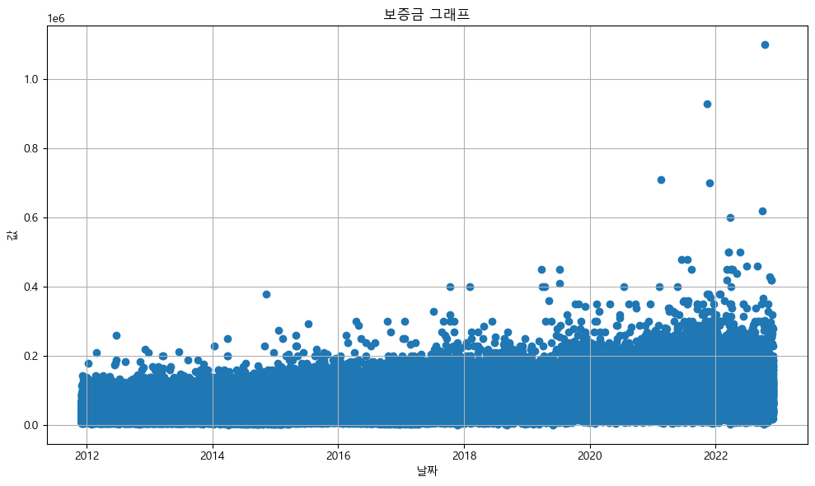

Slide 3
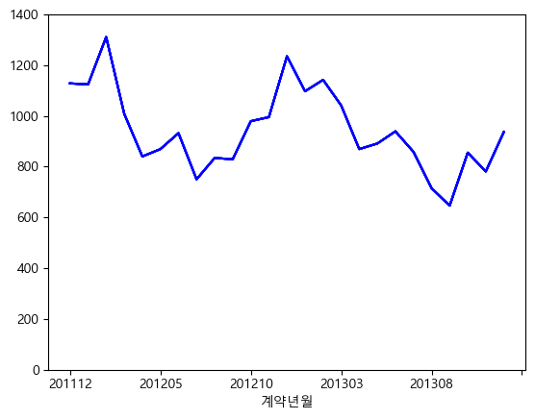
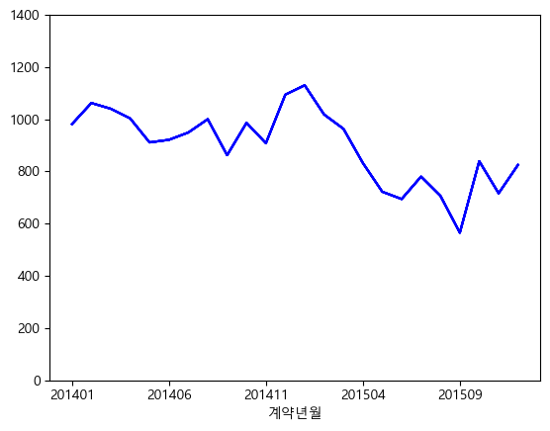
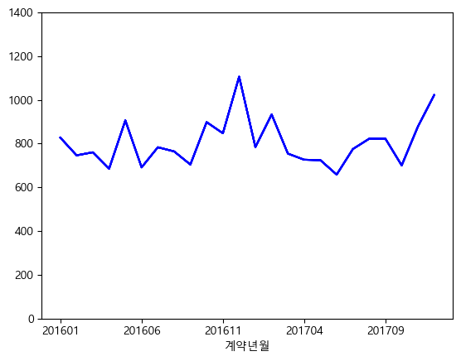
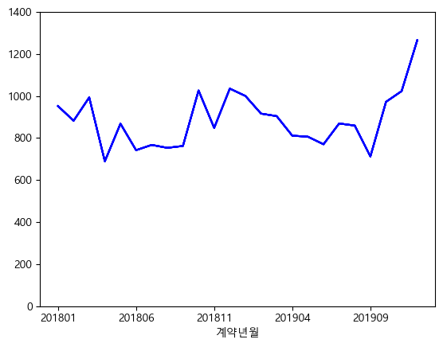
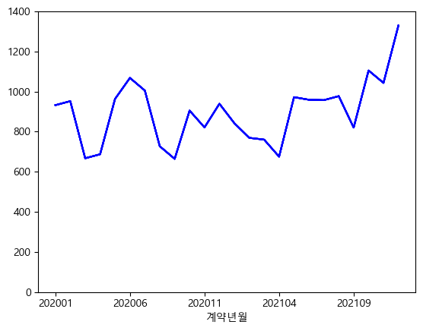
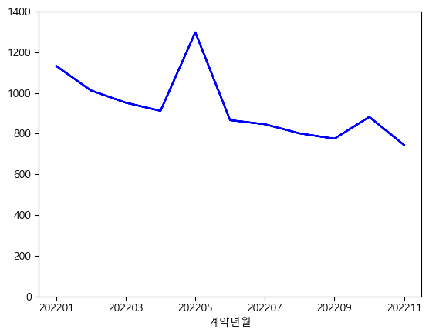
국무총리 권한대행
12.12.5~
투표시작
12.12.20
당선확정
13.2.25
박근혜정부
임기시작
16.12.9
탄핵 시작
16.10.29
1차 촛불집회
17.4.17~
선거운동
시작
17.3.10
종료
17.5.10
당선 선포 동시 문재인정권 임기시작
2012년,13년
2014년,15년
2016년,17년
22.5.10
윤석열 정권 임기시작
22.3.10
개표 및 윤석열 당선인 확정
금리 처음으로 3%대 진입
22.2.15
선거운동 시작
2018년,19년
2020년,21년
2022년
정부 교체후에는 거래량 감소
9월에 공통적으로 하락세(최저점) 찍고 다시 상승세
겨울에 거래량 증가
단, 22년도 겨울에만 하락.
추정 이유는 22년 10월에 처음으로 금리가 3%대에 진입하면서 하락추세.

Slide 4
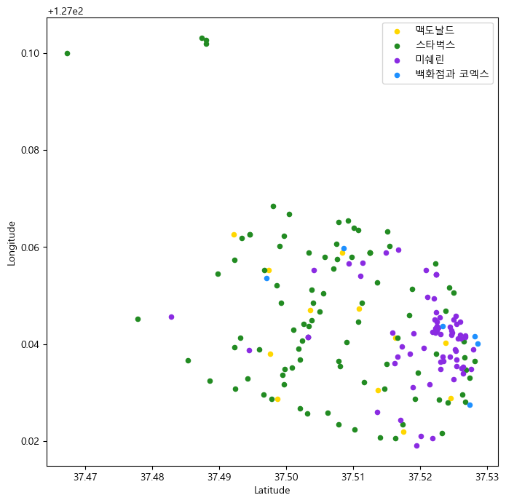
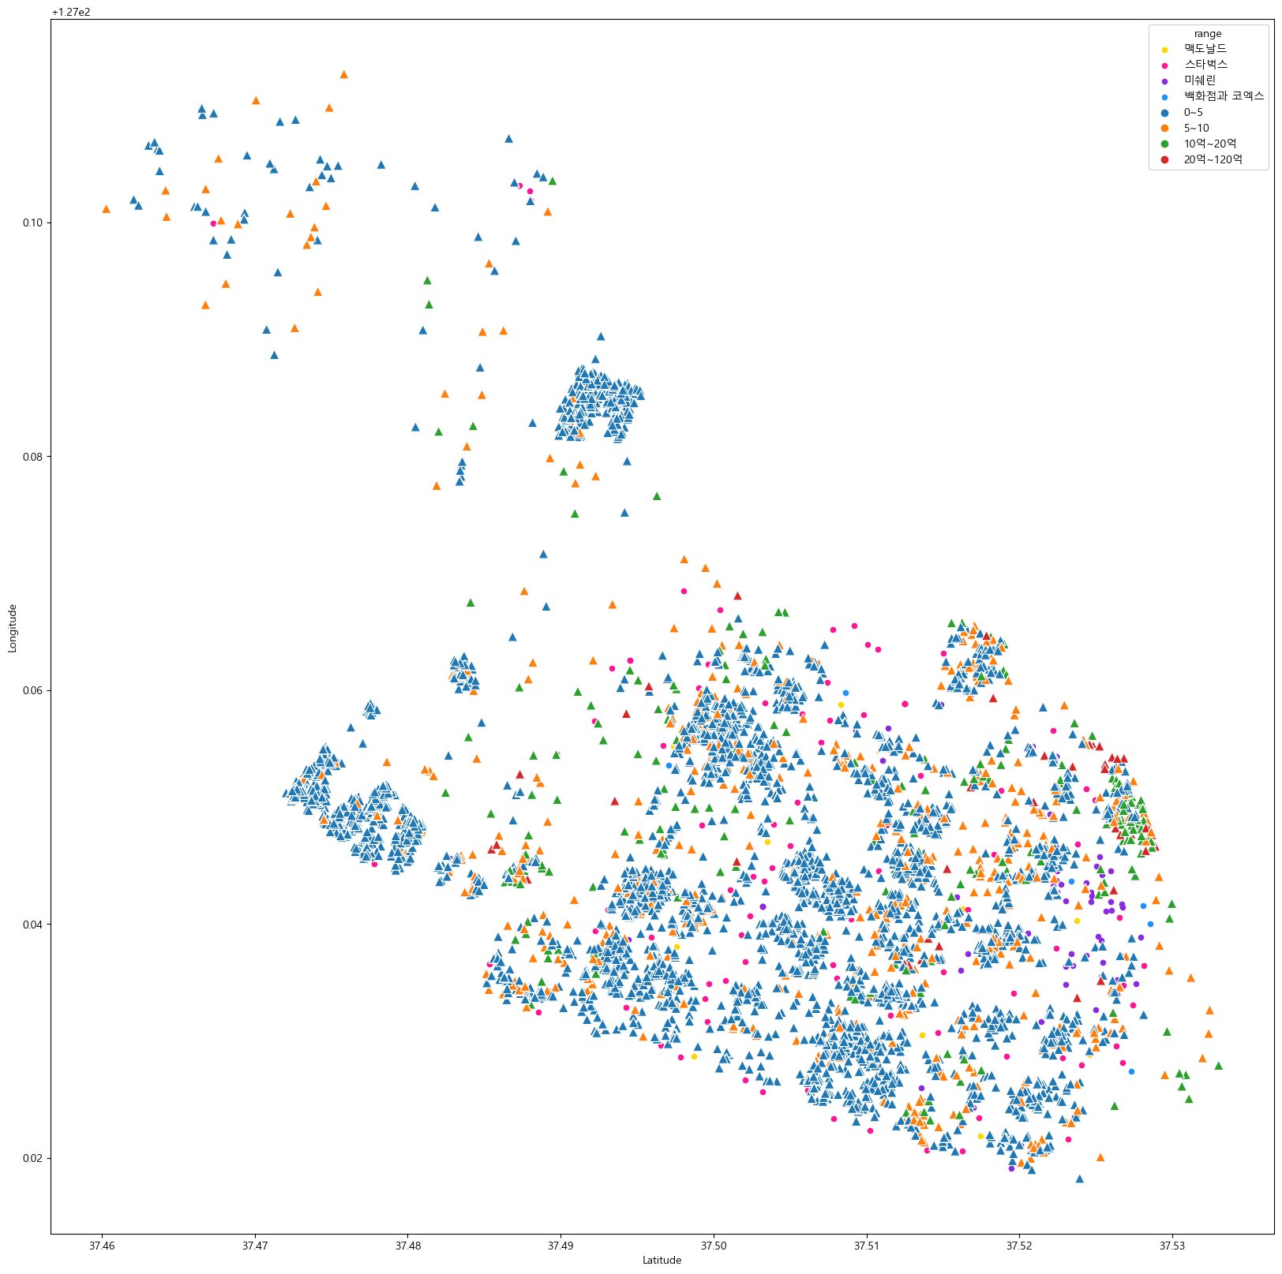
2. 스타벅스,맥도날드,미쉐린,백화점,코엑스
바로 옆에 있는 아파트들이 더 비쌀까?
너무 많다.
분석 못함…

Slide 5
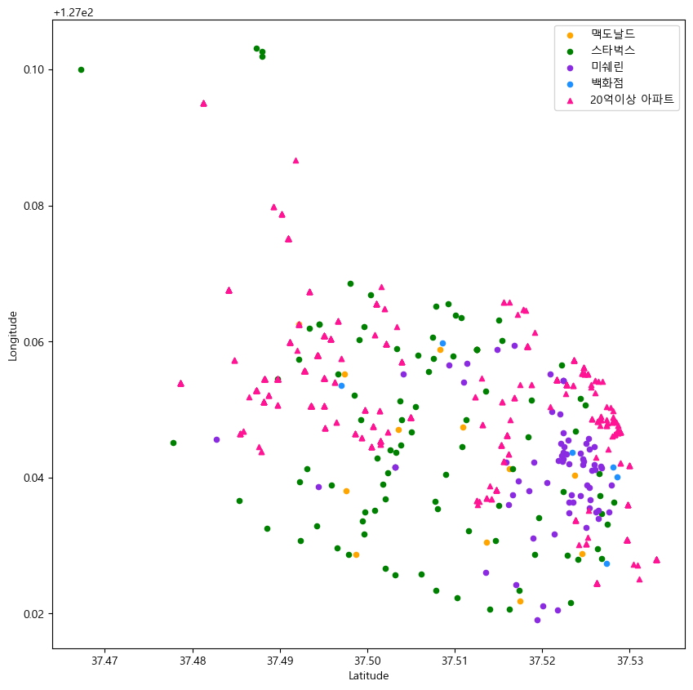
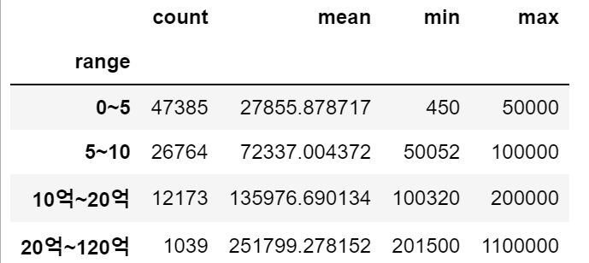
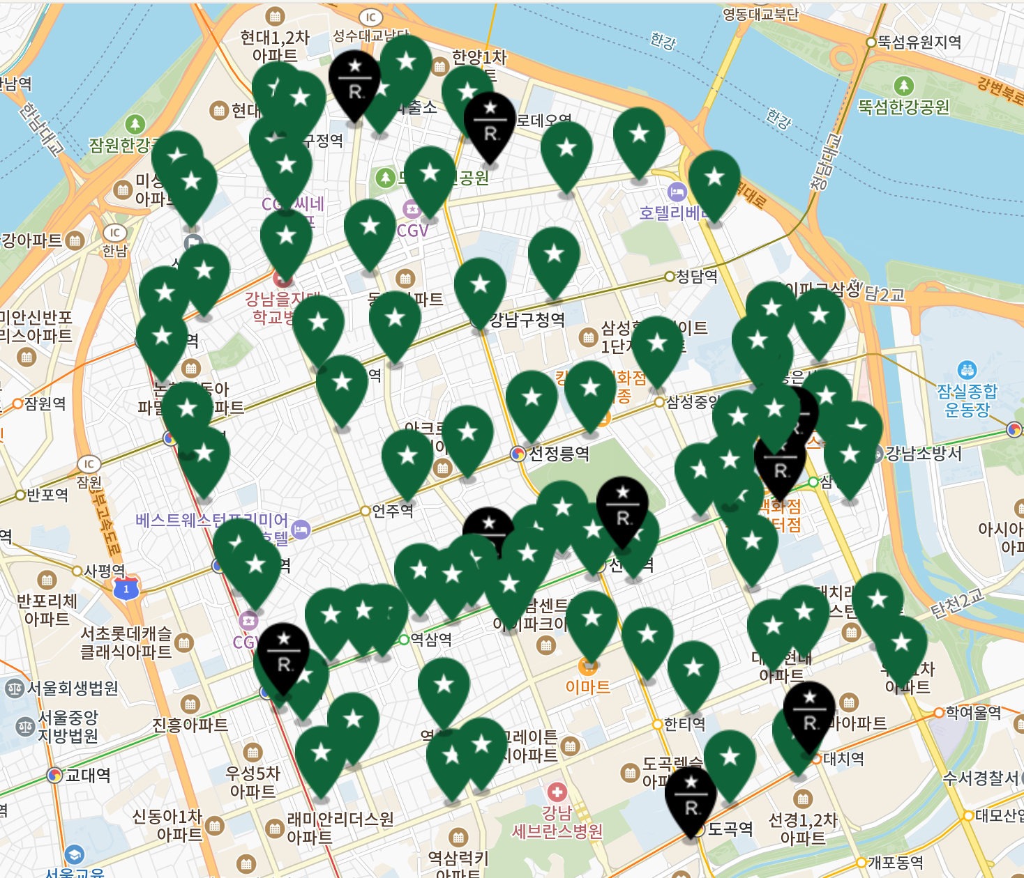
워낙 강남에는 스타벅스가 많아서 스세권이 없는게 아닐까….

